Slide 1
한성대학교
데이터 베이스 설계 2조
Watchu
왓츄
2024.10.24
김예승, 노문호, 임승택, 전성주

Slide 2
목 차
1.
4.
팀원 및 팀원별 역할 소개
팀 미팅 계획
2.
프로젝트 전체 수행 일정 계획(Gantt Chart)
주제 및 해당 주제 선정 배경
선정 주제와 유사한 기존 제품(서비스) 조사
5.
업무 분석서
기존 제품(서비스)과의 차별성
조직구도, 업무배경도
기능분해도
엔터티 연관도
관계정의서
프로세스 계층도
프로세서 정의서(+명세서)
프로세서/엔터티 매트릭스
엔터티 연관도
3.
예상 구현 기능
개발 환경
6.
프로젝트 목표
Q&A

Slide 3
팀원 및 팀원별
역할 소개

Slide 4
팀원 및 팀원별 역할 소개
1
2
3
4
김예승
노문호
임승택
전성주
기획 및 정보수집
데이터 베이스 설계
데이터 베이스 구축
웹페이지 제작
기획 및 정보수집
데이터 베이스 설계
데이터 베이스 구축
웹페이지 제작
기획 및 정보수집
데이터 베이스 설계
데이터 베이스 구축
웹페이지 제작
기획 및 정보수집
데이터 베이스 설계
데이터 베이스 구축
웹페이지 제작

Slide 5
주제 및 해당 주제 선정 배경

Slide 6

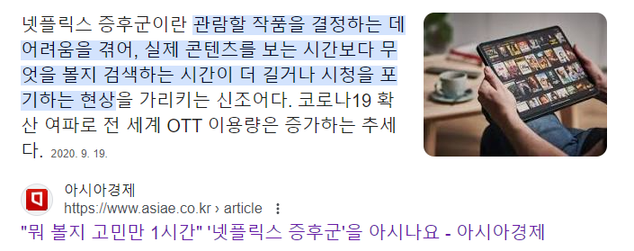
주제 및 해당 주제 선정 배경
현재 핫한 넷플릭스
넷플릭스 증후군이란 말이 생길 정도로 콘텐츠가 쏟아지고 있다

Slide 7
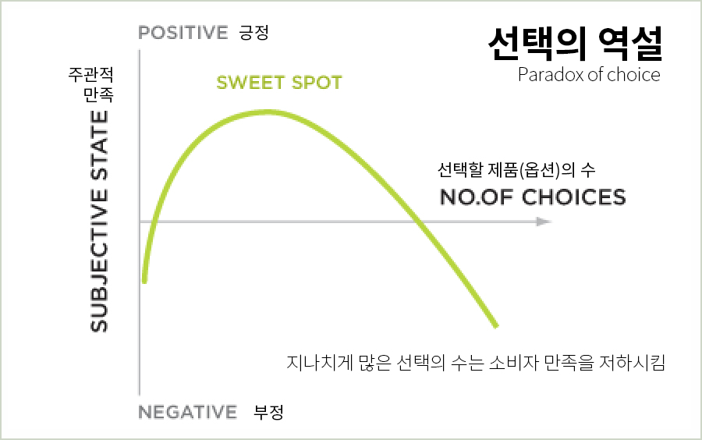
주제 및 해당 주제 선정 배경
적절한 수의 콘텐츠가
필요하다고 느낌

Slide 8


선정 주제와 유사한 기존 제품(서비스) 조사
동영상의 선호도를 알 수 있는 분명한 지표
클릭수, 별점, 영상시청시간 등...
적은 선호도
높은 선호도

Slide 9
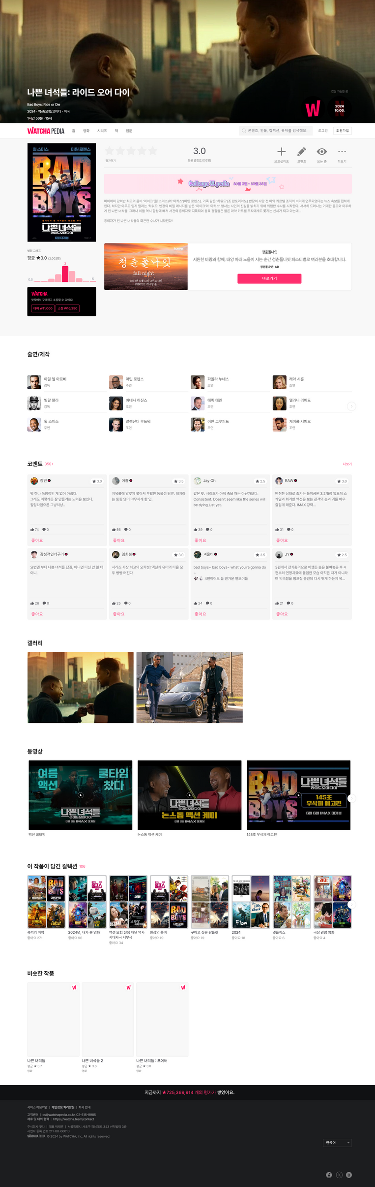
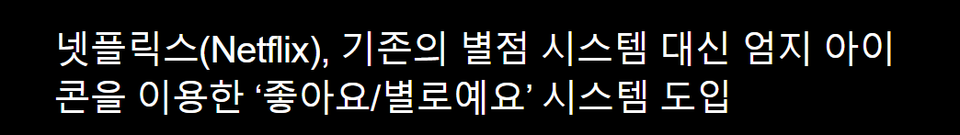
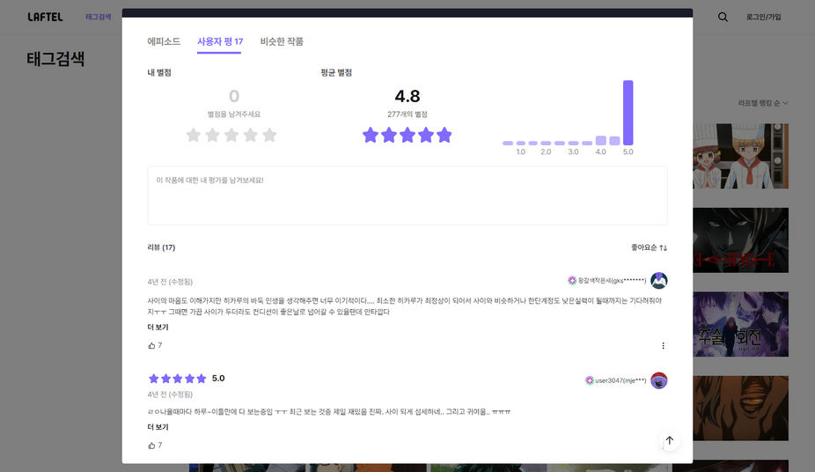
선정 주제와 유사한 기존 제품(서비스) 조사
왓챠피디아를 통한 타사 콘텐츠의
별점시스템이 있음
넷플릭스는 별점 시스템을 도입하지 않음
자사가 가지고 있는 콘텐츠만 별점 제공

Slide 10
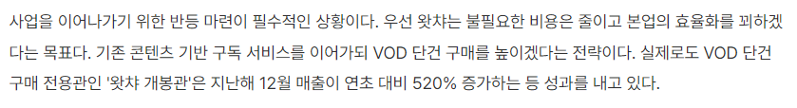
선정 주제와 유사한 기존 제품(서비스) 조사
왓챠는 기존에 있던 콘텐츠를
단건계약으로 구독자수를 유지 및 증가하겠다는 계획
TOP DAILY 이진휘기자 2024.05.10
하지만 보유한 콘텐츠의 상품성이 하락하면
그대로 적자가 됨
TOP DAILY 이진휘기자 2023.04.17

Slide 11
주제 및 해당 주제 선정 배경
시청자는 선택 시간을 줄일 수 있고
관리자는 콘텐츠 계약 비용을 줄일 수는 방법이 있을까?

Slide 12
기존 제품(서비스)과의 차별성
관리자 중심의 콘텐츠 구성을 한다.
타사와의 콘텐츠 별점과 자사의 클릭수, 영상시간의 정보 등을 가지고
관리자가 현재의 콘텐츠 시장의 흐름을 파악하기 쉽게 한다.
적절한 콘텐츠 수 유지를 한다.

Slide 13
예상 구현 기능

Slide 14
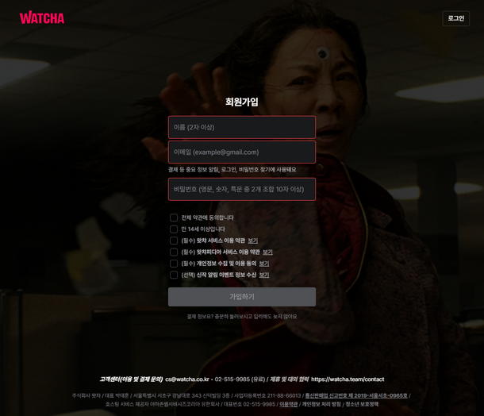
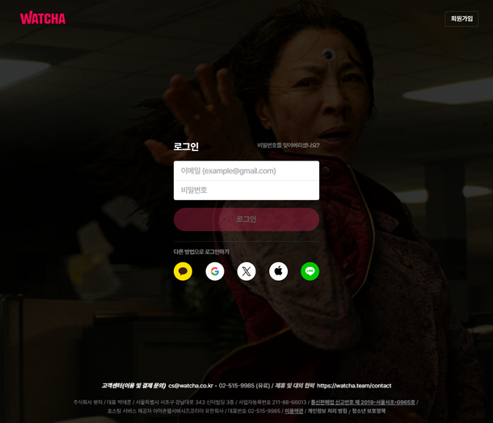

예상 구현 기능
시청자페이지
회원가입
로그인
영상화면

Slide 15
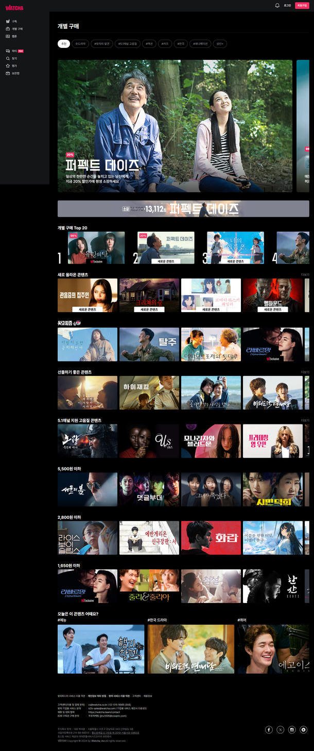
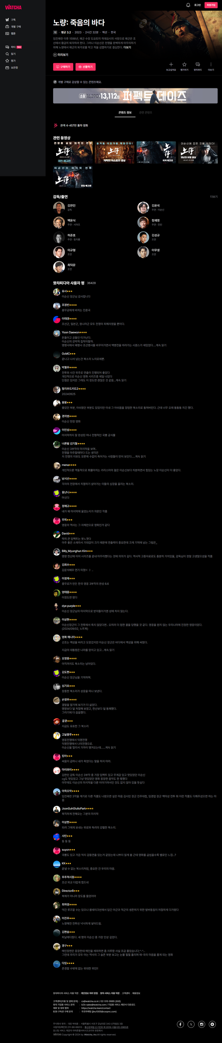
예상 구현 기능
시청자페이지
메인페이지
영상 및 별점 페이지

Slide 16
예상 구현 기능
관리자페이지
관리자 관리페이지
로그인
관리자 추가
관리자 삭제
관리자 조회

Slide 17
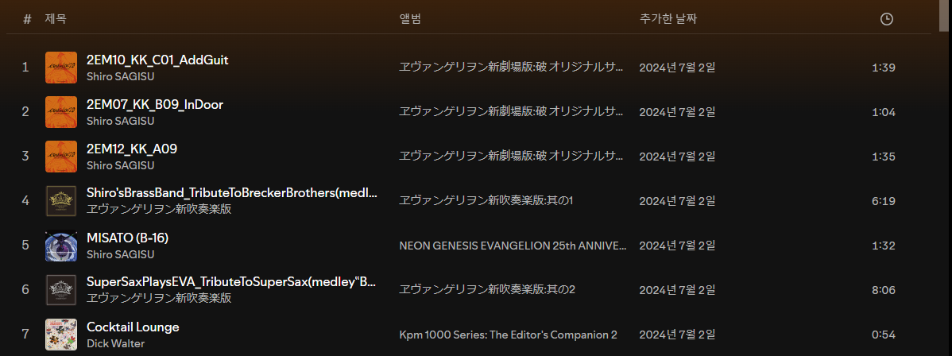
예상 구현 기능
관리자페이지
콘텐츠 관리 페이지
예상 디자인

Slide 18
예상 구현 기능
관리자페이지
콘텐츠 관리 페이지
영상 데이터: 썸네일, 제목, 장르, 영상길이, 별점, 클릭수
영상시청시간평균, 계약기간, 계약금
데이터를 이용해 영상 정렬
영상선호도에 따른 재계약 버튼기능
=> 버튼을 누르면 재계약 기간이 오면 알림기능
영상 검색기능
실시간 영상 선호도 자동조회 기능

Slide 19





개발 환경

Slide 20
프로젝트 목표
회사가 운영되어야만
소비자가 콘텐츠를 즐길 수 있다.
관리자 친화적 환경이 오히려 소비자의 만족으로
이어질 수 있다.

Slide 21
팀 미팅 계획

Slide 22
팀 미팅 계획
1
2
3
4
5
웹 페이지 만들기
데이터 베이스 설계
데이터 베이스 연결
웹 테스트
코드 수정
9월 24일 - 10월 12일
주 2회 미팅
10월 14일 - 10월 27일
주 2회 미팅
10월 8일 - 11월 10일
주 2회 미팅
11월 11일 - 11월 24일
주 2회 미팅
11월 25일 - 12월 8일
주 2회 미팅

Slide 23
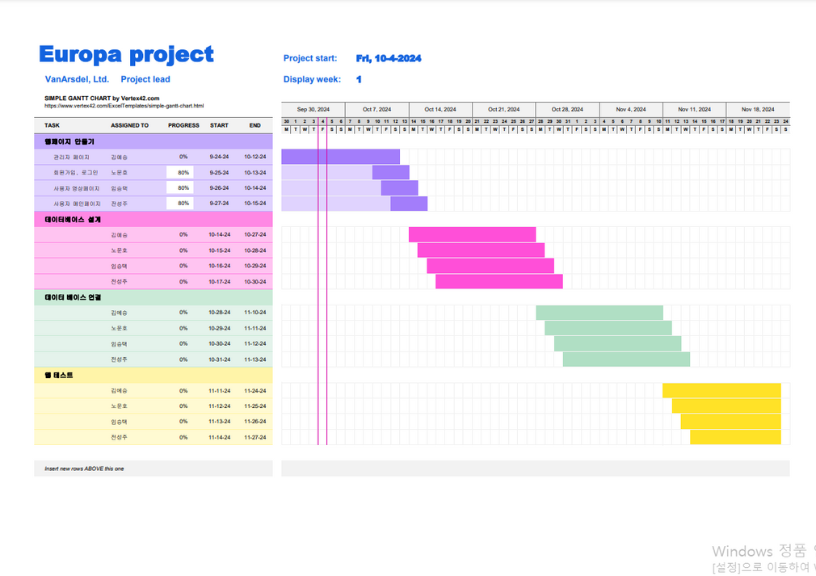
프로젝트 전체 수행 일정 계획
(Gantt Chart)

Slide 24
결론

Slide 25
결론
관리자 중심 웹 구성
시청자의 선택 시간 단축
불필요한 콘텐츠와 지출 감소
향후 데이터 마이닝으로 비관리자도 콘텐츠 관리 가능성

Slide 26
업무 분석서

Slide 27
업무 배경도
1-1. 조직 구도도
CEO
(대표)
총괄 임원, 고문
유저, 컨텐츠 소비자
계약팀
개발팀
관리팀
컨텐츠팀
기술 지원팀
계약 관리자
법무 담당자
계약
분석가
프론트엔드 개발자
백엔드 개발자
데이터 베이스 관리자
QA 엔지니어
인사 담당자
재무 담당자
고객 지원 담당자
컨텐츠 관리자
제작자
마케팅 담당자
시스템 엔지니어
네트워크 관리자
기술 지원 전문가
•••
•••
•••
•••
•••
업무배경도
Notes:
27

Slide 28
업무 배경도
컨텐츠 제작 업체
컨텐츠 배급 업체
1-2. 업무 배경도
콘텐츠 제작, 배급 업체: 이들은 실제 콘텐츠를 제작하는 외부 파트너입니다. 계약부서와 협력하여 콘텐츠를 공급하며, 고객의 요구에 맞춘 다양한 장르의 콘텐츠를 제공하는 역할을 합니다.
자사 콘텐츠 제작부서: 우리 회사 내에서 콘텐츠를 직접 제작하는 부서입니다. 시장 트렌드에 맞춘 독창적인 콘텐츠를 기획 및 제작하여, OTT 플랫폼에 추가합니다. 이는 자사의 차별화된 경쟁력을 높이는 데 기여합니다.
계약부서: 계약부서는 콘텐츠 제작 업체와의 계약을 담당합니다. 이들은 콘텐츠의 구매 및 라이센스 계약을 체결하여, 다양한 콘텐츠를 OTT 플랫폼에 공급할 수 있도록 합니다.
관리 부서: 관리 부서는 모든 부서 간의 원활한 소통을 도와줍니다. 이들은 일정 관리, 예산 집행 등을 통해 프로젝트가 순조롭게 진행될 수 있도록 지원합니다.
OTT 시스템: 이 시스템은 콘텐츠를 사용자에게 제공하는 플랫폼입니다. 계약부서와 콘텐츠 제작 업체의 협력을 통해 확보한 콘텐츠를 효율적으로 관리하고, 고객에게 최상의 서비스를 제공하는 역할을 합니다.
고객: 마지막으로 고객은 OTT 서비스를 이용하는 최종 소비자입니다. 고객의 피드백을 통해 콘텐츠와 서비스를 지속적으로 개선하며, 고객 만족도를 높이는 데 중점을 둡니다.
Company
관리 부서
계약 부서
자사 컨텐츠 제작 부서
컨텐츠 계약 요청
계약 판단 및 요청
컨텐츠 구매 공급
OTT
관리자
시스템
OTT 시스템
계약 판단 정보 제공
리뷰
컨텐츠 제공
업무배경도
고객
Notes:
28

Slide 29
2. 기능 분해도
OTT 서비스
▷관리 :
회원 관리: 고객 가입/탈퇴 내역, 계정 상태 및 비밀번호 관리.
컨텐츠 관리: 신규 컨텐츠 등록 요청, 메타데이터 관리(장르, 설명, 출연진 등), 삭제 및 업데이트 이력.
통계 및 분석: 사용자 시청 패턴, 구독 해지 이유 분석, 콘텐츠 인기 순위.
보고서 작성: 매출, 신규 가입자 수, 고객 만족도 조사 결과에 대한 월간/연간 보고서.
▷계약 :
계약 요청에 따라 계약 처리
▷컨텐츠 제공 :
컨텐츠 소비: 사용자가 영화, 드라마, 다큐멘터리 등 다양한 콘텐츠를 스트리밍하거나 다운로드하여 시청.
사용자 맞춤형 추천: 개인의 시청 이력을 기반으로 맞춤형 콘텐츠 추천.
큐레이션: 테마별 컨텐츠 추천(예: 최신 영화, 인기 드라마, 특정 장르 등).
리뷰 및 평점 시스템: 사용자가 컨텐츠에 대한 리뷰 작성 및 평점 부여.
OTT 관리 서비스
계약
관리
컨텐츠 제공
기능분해도
Notes:
29

Slide 30
엔터티 연관도
3. 엔터티 연관도
*ERD는 수업시간에 소개한 ERD Cloud와 같은 다른 도구를 사용한 것을 캡처하여 붙여도 무방
optional
관리자
(operate)
에피소드
(episode)
(1,N)
1
include
시리즈
(seris)
영화
(movie)
M
1
계약
(contract)
(1,1)
M
(1,1)
M
include
(0,N)
contain
contain
(0,N)
1
(0,N)
1
M
(0,N)
컨텐츠
(contents)
include
M
리뷰
(review)
1
(0,N)
M
(0,N)
(0,N)
구독
(subscribe)
write
1
(1,1)
request
1
고객
(customer)
1
require
(0,N)
(0,N)
엔터티연관도
Notes:
30

Slide 31
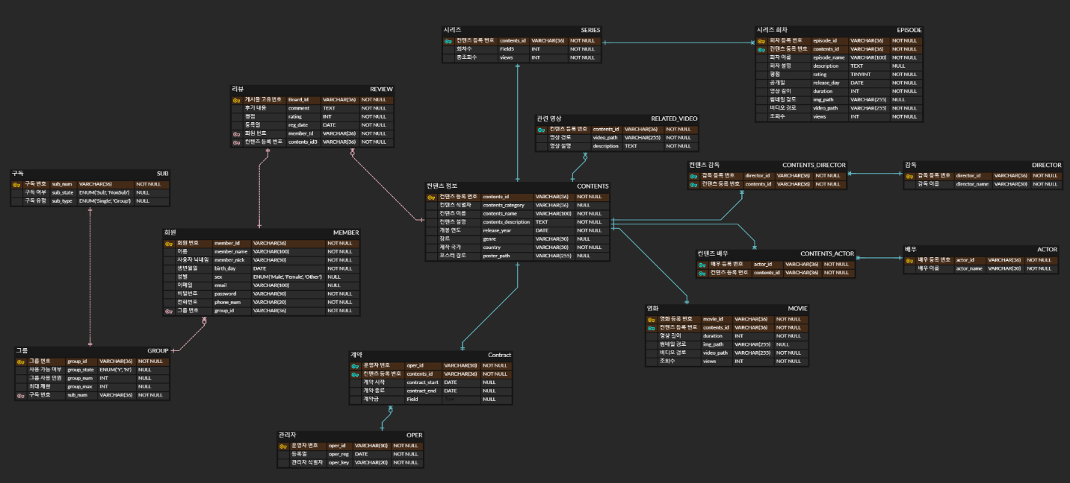
3. 엔터티 연관도
엔터티연도
Notes:
31

Slide 32
관계 정의서
1.회원 - 그룹
관계
관 계 정 의
관련
엔터티
선택성
카디날리티
비고
최대
최소
평균
포함된다.
각 회원은 여러 개의 그룹에 속한다.
회원-구독
선택
1
1
1
하나의 그룹은 여러 회원들을를 포함한다.
구독-회원
포함한다
선택
50
1
20
2.구독-그룹
관계
관 계 정 의
관련
엔터티
선택성
카디날리티
비고
최대
최소
평균
포함된다.
각 그룹은 하나의 구독에 속함
그룹-구독
선택
1
1
1
하나의 구독은 여러 그룹를 포함한다.
구독
-그룹
포함한다
선택
50
1
20
관계정의서
Notes:
32

Slide 33
관계 정의서
3.회원-리뷰
관계명
관 계 정 의
관련
엔터티
선택성
카디날리티
최대
최소
평균
포함한다.
하나의 회원은 여러 리뷰를 가지고 있다.
회원-리뷰
선택
50
1
20
하나의 리뷰는 하나의 회원을 가지고 있다.
리뷰-회원
포함된다
선택
1
1
1
4.리뷰-컨텐츠 정보
관계명
관 계 정 의
관련
엔터티
선택성
카디날리티
최대
최소
평균
포함된다.
하나의 리뷰는 하나의 컨텐츠 정보을 가지고 있다.
리뷰-컨텐츠
선택
1
1
1
컨텐츠정보는 때때로 여러개의 리뷰를 가지고 있다.
컨텐츠-
리뷰
포함한다
선택
50
1
20
관계정의서
Notes:
33

Slide 34
관계 정의서
5.컨첸츠정보 – 시리즈
관계명
관 계 정 의
관련
엔터티
선택성
카디날리티
비고
최대
최소
평균
해당한다
각각의 컨텐츠 정보는 하나 이상의 시리즈들을 가지고 있다.
컨텐츠정보-시리즈
선택
50
1
20
해당된다
각각의 시리즈는 하나의 컨텐츠 정보를 가지고 있다.
시리즈-컨텐츠정보
필수
1
1
1
6.시리즈-시리즈회차
관계명
관 계 정 의
관련
엔터티
선택성
카디날리티
최대
최소
평균
해당한다
각각의 시리즈는 하나 이상의 시리즈 회차들을 가지고 있다.
시리즈-시리즈 회차
선택
30
1
비고
8
해당된다
각각의 시리즈 회차는 하나의 시리즈를 갖고 있다.
시리즈 회차 - 시리즈
필수
1
1
1
관계정의서
Notes:
34

Slide 35
관계 정의서
7.컨첸츠정보 – 컨텐츠 감독
관계
관 계 정 의
관련
엔터티
선택성
카디날리티
비고
최대
최소
평균
해당한다
각각의 컨텐츠 정보는 하나 이상의 컨텐츠 감독들을 가지고 있다.
컨텐츠정보-컨텐츠 감독
선택
50
1
20
해당된다
각각의 컨텐츠 감독은 하나의 컨텐츠 정보를 가지고 있다.
컨텐츠 감독-컨텐츠 정보
필수
1
1
1
8..컨첸츠정보 – 컨텐츠 배우
관계
관 계 정 의
관련
엔터티
선택성
카디날리티
비고
최대
최소
평균
해당한다
각각의 컨텐츠 정보는 하나이상의 컨텐츠 배우들을 가지고 있다.
컨텐츠정보-시리즈
선택
50
1
20
해당된다
각각의 컨텐츠 배우은 하나의 컨텐츠 정보를 가지고 있다.
시리즈-컨텐츠정보
필수
1
1
1
관계정의서
Notes:
35

Slide 36
관계 정의서
9.감독-컨텐츠 감독
관계
관 계 정 의
관련
엔터티
선택성
카디날리티
비고
최대
최소
평균
해당한다
각각의 감독는 하나 이상의 컨텐츠 감독들을 가지고 있다.
감독-컨텐츠 감독
필수
50
1
20
해당된다
각각의 컨텐츠 감독은 하나의 감독를 가지고 있다.
컨텐츠 감독-감독
선택
1
1
1
10.배우 – 컨텐츠 배우
관계
관 계 정 의
관련
엔터티
선택성
카디날리티
비고
최대
최소
평균
해당한다
각각의 배우는 하나이상의 컨텐츠 배우들을 가지고 있다.
배우-컨텐츠배우
필수
50
1
20
해당된다
각각의 컨텐츠 배우은 하나의 배우를 가지고 있다.
컨텐츠 배우-배우
선택
1
1
1
관계정의서
Notes:
36

Slide 37
관계 정의서
11.컨텐츠 정보-영화
관계
관 계 정 의
관련
엔터티
선택성
카디날리티
비고
최대
최소
평균
해당한다
각각의 컨텐츠 정보는 하나 이상의 영화들을 가지고 있다.
컨텐츠 정보-영화
선택
50
1
20
해당된다
각각의 영화는 하나의 컨텐츠 정보를 가지고 있다.
영화-컨텐츠정보
필수
1
1
1
12.컨텐츠 정보-계약
관계
관 계 정 의
관련
엔터티
선택성
카디날리티
비고
최대
최소
평균
해당한다
각각의 컨텐츠 정보는 하나 이상의 계약들을 가지고 있다.
컨텐츠 정보-계약
선택
50
1
20
해당된다
각각의 계약은 하나의 컨텐츠 정보를 가지고 있다.
계약-컨텐츠 정보
필수
1
1
1
관계정의서
Notes:
37

Slide 38
관계 정의서
13.관리자-계약
관계
관 계 정 의
관련
엔터티
선택성
카디날리티
비고
최대
최소
평균
해당한다
각각의 관리자는 떄떄로 하나 이상의 계약들을 가질 수도 있다.
컨텐츠 정보-영화
선택
50
0
20
해당된다
각각의 계약는 하나의 관리자를 가지고 있다.
영화-컨텐츠정보
선택
1
1
1
14.컨텐츠정보-관련영상
관계
관 계 정 의
관련
엔터티
선택성
카디날리티
비고
최대
최소
평균
해당한다
각각의 컨텐츠 정보는 떄떄로 하나 이상의 관련영상을 가지고 있다.
컨텐츠정보-관련영상
선택
50
0
20
해당된다
각각의 관련영상은 하나의 컨텐츠 정보를 가지고 있다.
관련영상-컨텐츠정보
선택
1
1
1
관계정의서
Notes:
38

Slide 39
프로세스 계층도
5. 프로세스 계층도
OTT 서비스
1. 회원관리
2. 컨텐츠 관리
3. 리뷰 관리
4. 구독 관리
1. 회원관리
1.1 회원가입
1.2 회원 정보수정
1.3 회원탈퇴
1.1.1 이름
1.2.1 이름변경
1.3.1 회원탈퇴 신청
1.1.2 사용자 닉네임
1.2.2 이메일변경
1.1.3 이메일
1.2.3 비밀번호 변경
1.3.2 회원탈퇴 확인
1.1.4 비밀번호
1.2.4 전화번호 변경
1.1.5 전화번호
1.2.5 생년월일 수정
1.3.3 회원정보 삭제
1.1.6 생년월일
1.2.6 성별 수정
1.1.7 성별
프로세스 계층도
Notes:
39

Slide 40
프로세스 계층도
2. 컨텐츠 관리
2.1 컨텐츠 등록
2.2 컨텐츠 수정
2.3 컨텐츠 삭제
2.2.1 데이터 수정
2.3.1 삭제 확인 및 알림
2.1.1 데이터 입력
2.2.2 이미지 및 동영상 수정
2.1.2 포스터 및 이미지 업로드
2.1.3 동영상 파일 업로드
프로세스 계층도
Notes:
40

Slide 41
프로세스 계층도
3. 리뷰 관리
3.1 리뷰등록
3.2 리뷰수정
3.3리뷰삭제
3.4 리뷰검토
3.5 평점관리
3.1.1 리뷰내용 입력
3.2.1 리뷰내용 수정
3.3.1 리뷰삭제 요청
3.4.1 리뷰내용 검토
3.5.1 평점확인
3.1.2 평점부여
3.2.2 평점수정
3.3.2 리뷰삭제 승인
3.4.2 리뷰수정 요청
3.5.2 평점통계 확인
3.1.3 파일첨부
3.4.3 리뷰삭제 요청
프로세스 계층도
Notes:
41

Slide 42
프로세스 계층도
4. 구독 관리
4.1 구독신청
4.2 구독정보 수정
4.3 구독상태 관리
4.4 구독종료 및 갱신
4.1.1 구독 신청서 작성
4.2.1 구독유형 변경
4.3.1 구독상태 확인
4.4.1 구독만료 알림
4.1.2 구독정보 입력
4.2.2 결제정보 수정
4.3.2 구독취소
4.4.2 구독갱신
4.1.3 구독확인 및 시작
프로세스 계층도
Notes:
42

Slide 43
프로세서 정의서(+명세서)
6. 프로세스 정의서(+명세서)
프로세스명
회원 가입 프로세스
프로세스 ID
1.1.1
설 명
사용자가 Watchu 플랫폼에 가입하는 절차를 처리함
입 력
출 력
엔터티
로컬
회원 이름
-사용자가 입력한 이름
이메일
-사용자의 이메일 주소
비밀번호
-로그인 시 사용될 암호
휴대폰 번호
-사용자 연락처
성별
-사용자의 성별 선택
회원ID
-시스템에서 자동 생성된
고유한 회원 식별자
가입 완료 메시지
-가입이 성공적으로
완료되었다는 알림
MEMBER: 회원 정보가
저장되는 테이블
member_id(회원ID),
member_name(회원이름),
email(이메일),
password(비밀번호),
phone_num(휴대폰 번호),
sex(성별)
정 보
수행 평균 빈도수/주기 : 주기적인 빈도가 정해져 있지 않음
최대 빈도수 : 100회
관련 엔터티별 접근 빈도
- MEMBER 테이블에 대한 접근은 하루 30~100회로 예측
-SUB(구독 테이블)와 GROUP(그룹테이블)은 회원 가입 후 선택적으로 연계될 수 있음.
특 성
프로세스 내역
CREATE member
-member_id,member_name,email,password,phone_num,birth_day,sex
VALIDATE
-이메일과 전화번호 중복 여부를 확인하여 중복이 없을 경우에만 회원 생성이 가능하도록 처리
INSERT
-사용자 정보를 MEMBER 테이블에 삽입
SEND_CONFIRMATION
-회원 가입 완료 후, 사용자의 이메일로 확인 메일을 발송
프로세스 정의서(+명세서)
Notes:
43

Slide 44
프로세서 정의서(+명세서)
프로세스명
컨텐츠 등록
프로세스 ID
2.1
설 명
관리자가 새로운 컨텐츠를 등록하는 과정
입 력
출 력
엔터티
로컬
컨텐츠이름,장르,
국가, 설명,
포스터 경로,
동영상 경로
컨텐츠 등록결과 : 등록된 컨텐츠 정보
-컨텐츠 ID(contents_id)
-등록 성공/실패 여부
CONTENTS 테이블:
컨텐츠의 모든 정보가
저장되는 테이블
-contents_id,
contents_name, genre,
country,
poster_path,video_path
정 보
수행빈도
-컨텐츠는 평균저그올 하루에 2~5개 추가가능
최대처리빈도
-하루에 최대 10개의 컨텐츠 추가 가능
관련 엔터티별 접근 빈도
-CONTENTS 테이블에 대한 접근은 하루 5~10회로 예측됨
특 성
프로세스 내역
CRATE contents
-입력된 컨텐츠 데이터를 이용하여 CONTENTS 테이블에 새로운 레코드를 생성함
데이터필드
-contents_id,contents_name,genre,country, poster_path, video_path
VALIDATE
-입력된 컨텐츠 이름, 장르, 국가 정보를 검증하여 필수 항목이 빠지지 않았는지 확인
INSERT
-새로운 컨텐츠 정보를 CONTENTS 테이블에 삽입
SEND_CONFIRMATION
-컨텐츠 등록 완료 후, 관리자에게 확인 알림 발송
프로세스 정의서(+명세서)
Notes:
44

Slide 45
프로세서 정의서(+명세서)
프로세스명
컨텐츠 삭제
프로세스 ID
2.3.1
설 명
컨텐츠 관리자에 의해 특정 컨텐츠가 삭제되는 과정으로, 삭제 전 최종 확인 및 연관된 데이터를 모두 삭제 처리함
입 력
출 력
엔터티
로컬
컨텐츠 ID,
삭제 요청자정보(관리자 ID),
삭제 사유,
삭제 시간
삭제 완료 메시지,
삭제된 컨텐츠 ID,
삭제 로그 기록
(컨텐츠 ID, 관리자 ID,
삭제 시간)
CONTENTS,
MEMBER(관리자 확인),
RELATED_VIDEO,
REVIEW,
CONTRACT(계약 삭제),
SUB(구독 정보 관련 처리)
정 보
수행 평균 빈도수: 평균적으로 일주일에 5회
최대 빈도수: 하루 최대 20회
관련 엔터티별 접근 빈도: 컨텐츠 데이터, 리뷰 데이터 각 1회,
계약 데이터 1회, 구독 데이터 1회
특 성
프로세스 내역
DELETE 컨텐츠 정보
-컨텐츠 ID, 삭제 사유
DELETE 관련 리뷰, 비디오, 계약, 구독 정보
-컨텐츠와 연관된 모든 엔터티 데이터 삭제
로그 삭제 기록
-컨텐츠 삭제 관련 로그 기록 남김(관리자 ID, 삭제 시간)
프로세스 정의서(+명세서)
Notes:
45

Slide 46
프로세서/엔터티 매트릭스
회원관리
프로세스 | MEMBER(회원) | SUB(구독) | GROUP(그룹)
회원 가입 | C(생성) | C | C
회원 정보 수정 | U(수정) | U
회원 탈퇴 | D(삭제) | D
구독 신청 | R(조회) | C
구독 상태 변경 |  | U
구독 취소 |  | D

Slide 47
프로세서/엔터티 매트릭스
2. 컨텐츠 관리
프로세스 | CONTENTS (컨텐츠) | MOVIE (영화) | SERIES (시리즈) | EPISODE (에피소드) | RELATED_VIDEO (관련동영상)
컨텐츠 등록 | C | C | C | C | C
컨텐츠 수정 | U | U | U | U | U
컨텐츠 삭제 | D | D | D | D | D

Slide 48
프로세서/엔터티 매트릭스
3. 리뷰 관리
프로세스 | REVIEW(리뷰) | MEMBER(회원) | CONTENTS(컨텐츠)
리뷰 작성 | C | R | R
리뷰 수정 | U
리뷰 삭제 | D

Slide 49
프로세서/엔터티 매트릭스
4. 구독 관리
프로세스 | SUB(구독) | MEMBER(회원) | GROUP(그룹)
구독 신청 | C | R | R
구독 상태 변경 | U
구독 취소 | D

Slide 50
프로세서/엔터티 매트릭스
5. 영화/시리즈/에피소드 관리
프로세스 | MOVIE(영화) | SERIES(시리즈) | EPISODE(에피소드)
영화 등록 | C
시리즈 등록 |  | C | C(에피소드 등록)
에피소드 등록 |  |  | C
영화 수정 | U
시리즈 수정 |  | U | U(에피소드 수정)
에피소드 수정 |  |  | U
영화 삭제 | D
시리즈 삭제 |  | D | D(에피소드 삭제)
에피소드 삭제 |  |  | D

Slide 51
프로세서/엔터티 매트릭스
6. 감독 및 배우 관리
프로세스 | DIRECTOR(감독) | ACTOR(배우) | CONTENTS_DIRECTOR(컨텐츠 감독) | CONTENTS_ACTOR(컨텐츠 배우)
감독추가 | C |  | C(컨텐츠와 연결)
배우추가 |  | C |  | C(컨텐츠와 연결)
감독 수정 | U |  | U(컨텐츠와의 연결 수정)
배우 수정 |  | U |  | U(컨텐츠와의 연결 수정)
감독 삭제 | D |  | D(컨텐츠와의 연결 삭제)
배우 삭제 |  | D |  | D(컨텐츠와의 연결 삭제)

Slide 52
프로세서/엔터티 매트릭스
 | MEMBER (회원) | CONTENTS (컨텐츠) | REVIEW (리뷰) | SUB (구독) | GROUP (그룹) | MOVIE (영화) | SERIES (시리즈) | EPISODE (에피소드) | DIRECTOR (감독) | ACTOR (배우)
회원가입 | C |  |  | C | C
회원정보수정 | U |  |  | U
회원탈퇴 | D |  |  | D | D
구독신청 |  |  |  | C
구독상태변경 |  |  |  | U
컨텐츠등록 |  | C |  |  |  | C | C | C
컨텐츠 수정 |  | U |  |  |  | U | U | U
컨텐츠삭제 |  | D |  |  |  | D | D | D
리뷰작성 |  | R | C
리뷰수정 |  |  | U
리뷰삭제 |  |  | D
감독추가 |  |  |  |  |  |  |  |  | C
배우추가 |  |  |  |  |  |  |  |  |  | C
감독수정 |  |  |  |  |  |  |  |  | U
배우수정 |  |  |  |  |  |  |  |  |  | U
감독삭제 |  |  |  |  |  |  |  |  | D
배우삭제 |  |  |  |  |  |  |  |  |  | D
엔터티
프로세스

Slide 53
현재 진행 정도

Slide 54
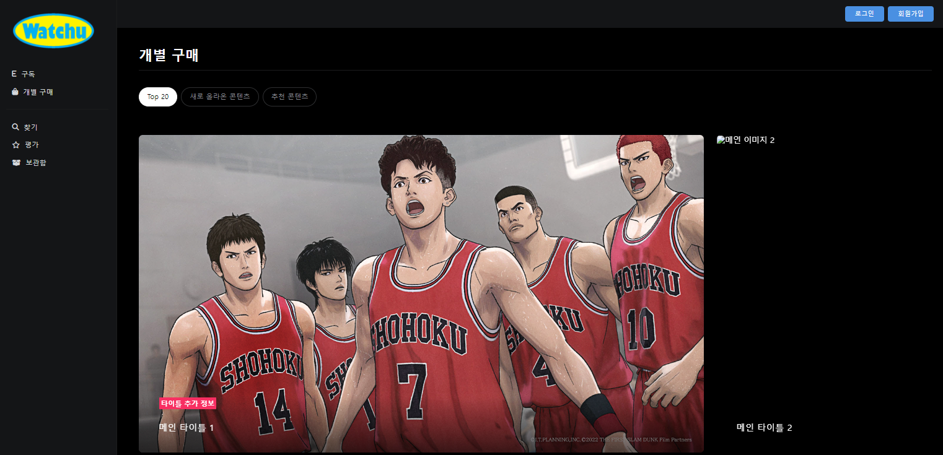

Slide 55
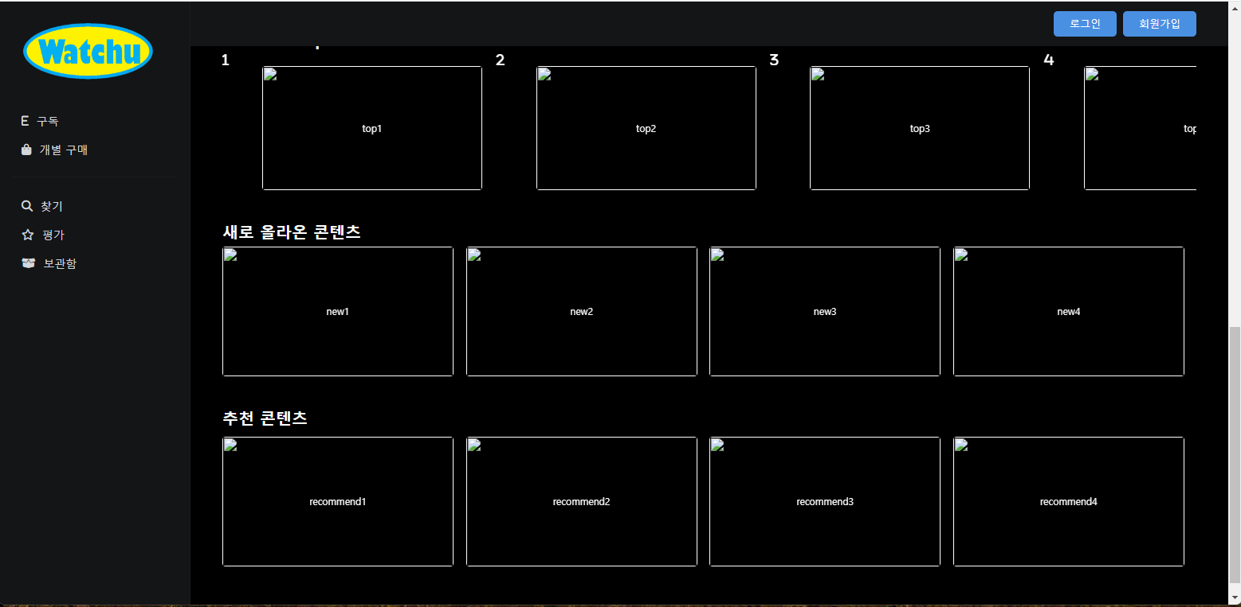

Slide 56
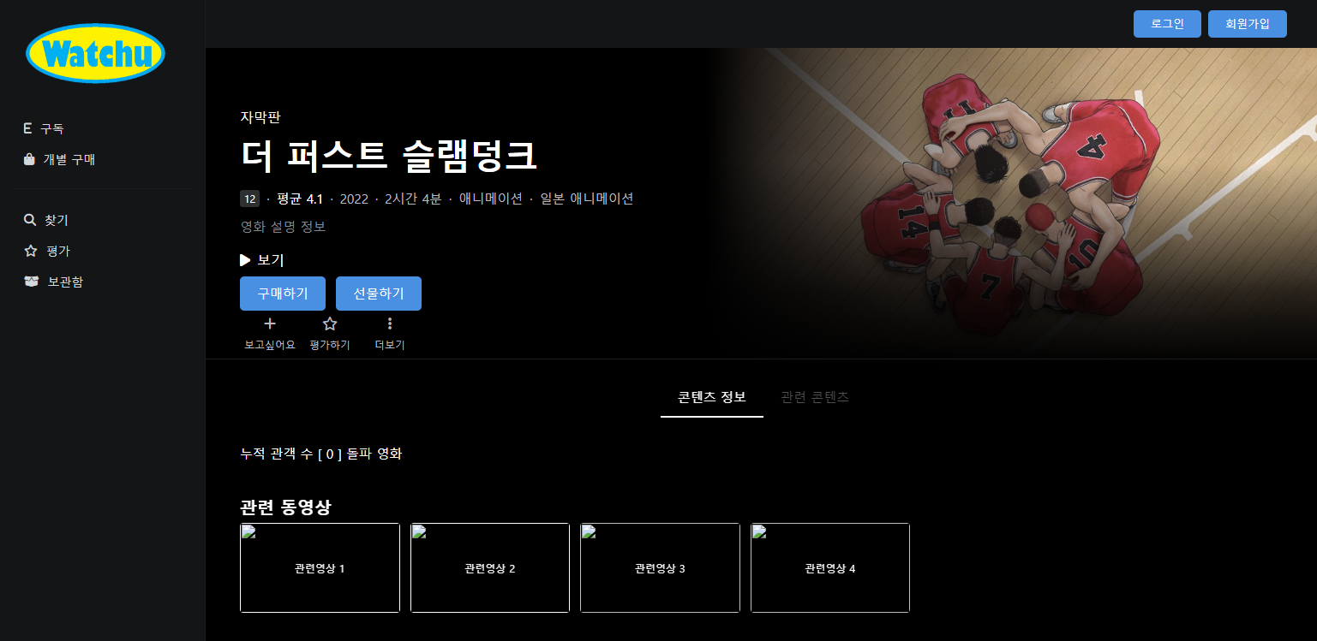

Slide 57
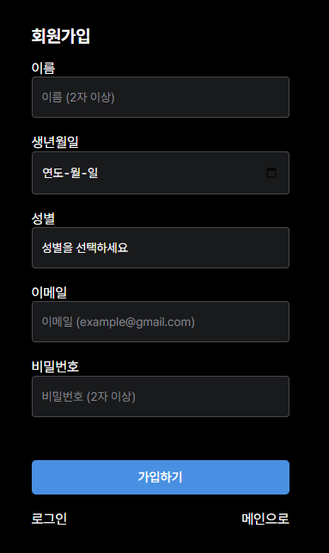
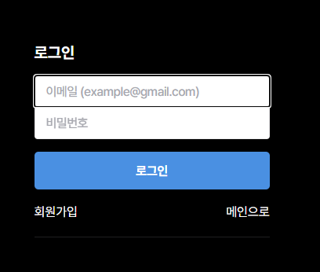

Slide 58
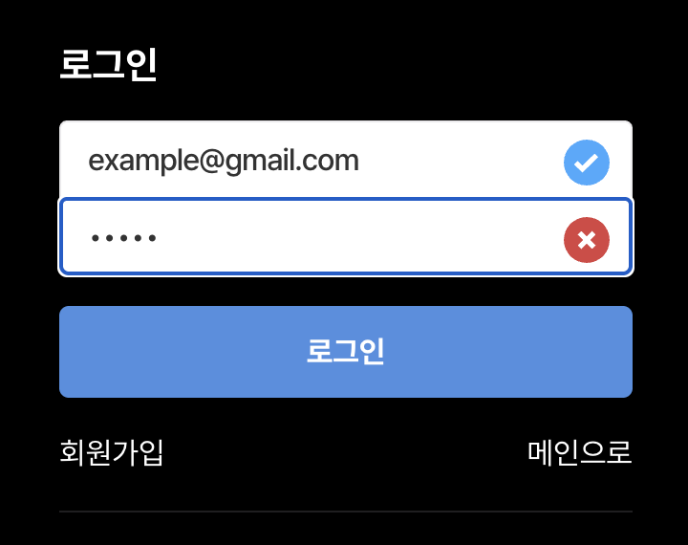
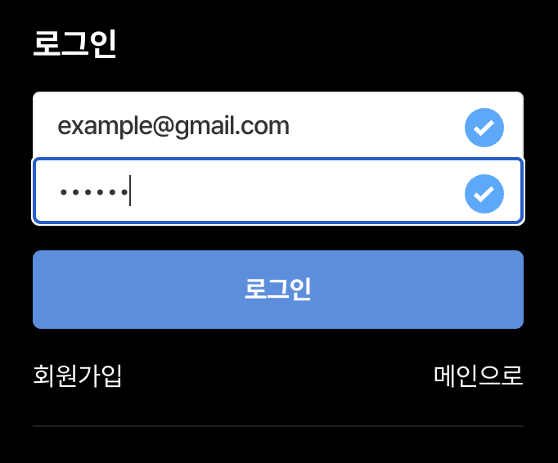

Slide 59
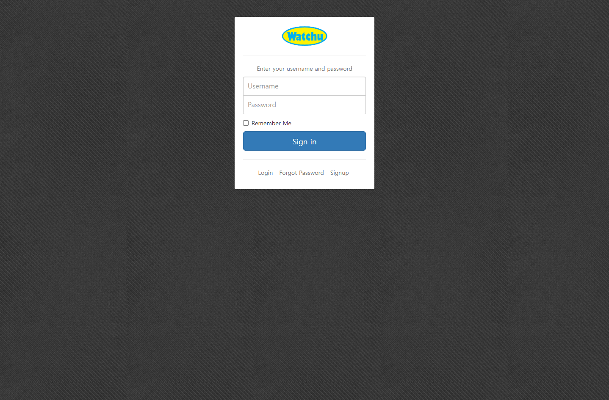

Slide 60
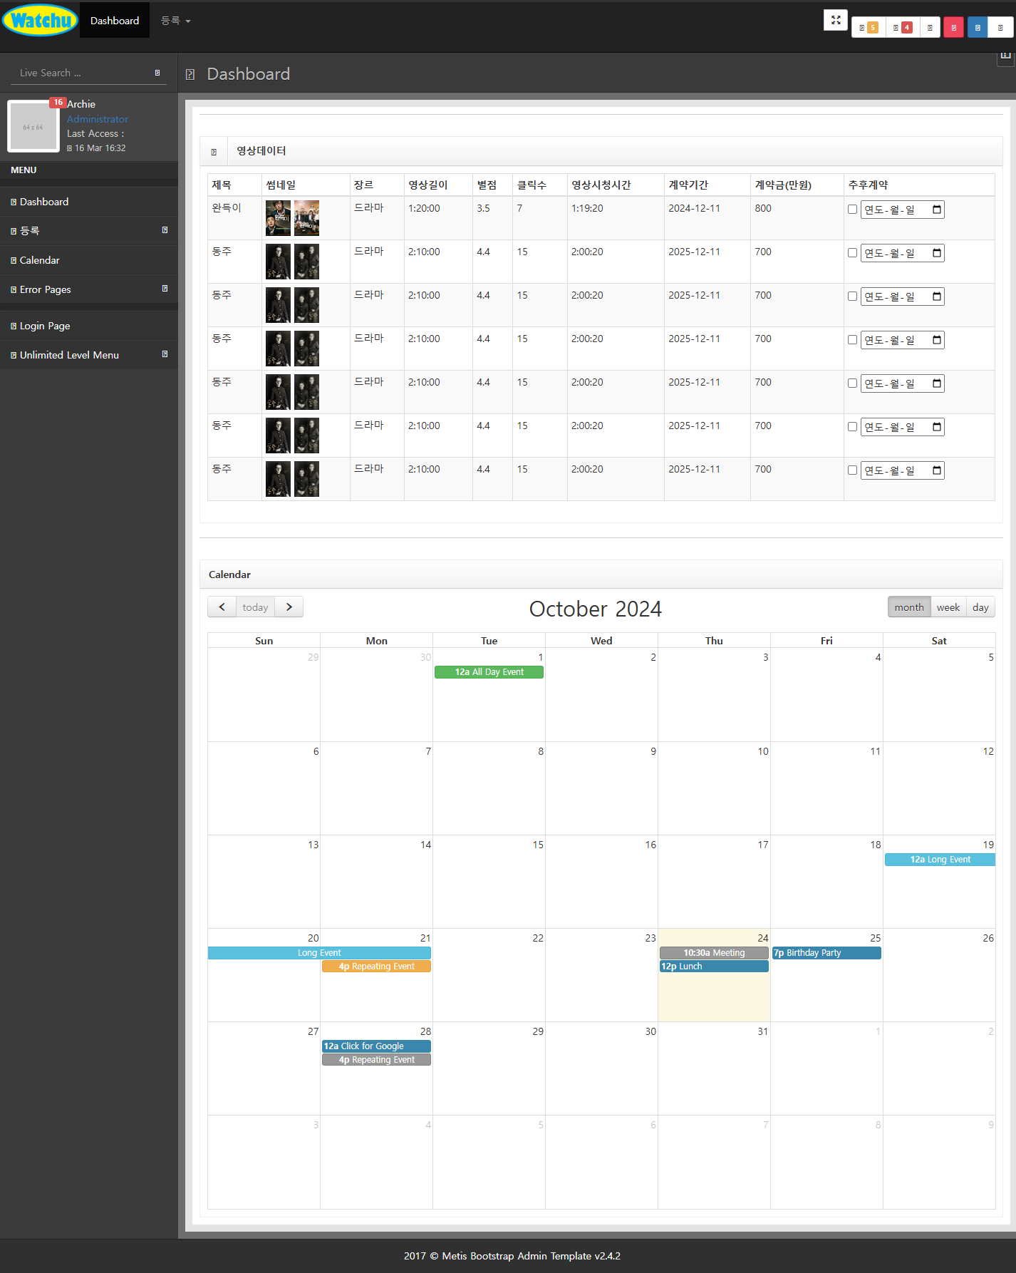
관리자 메인 페이지

Slide 61
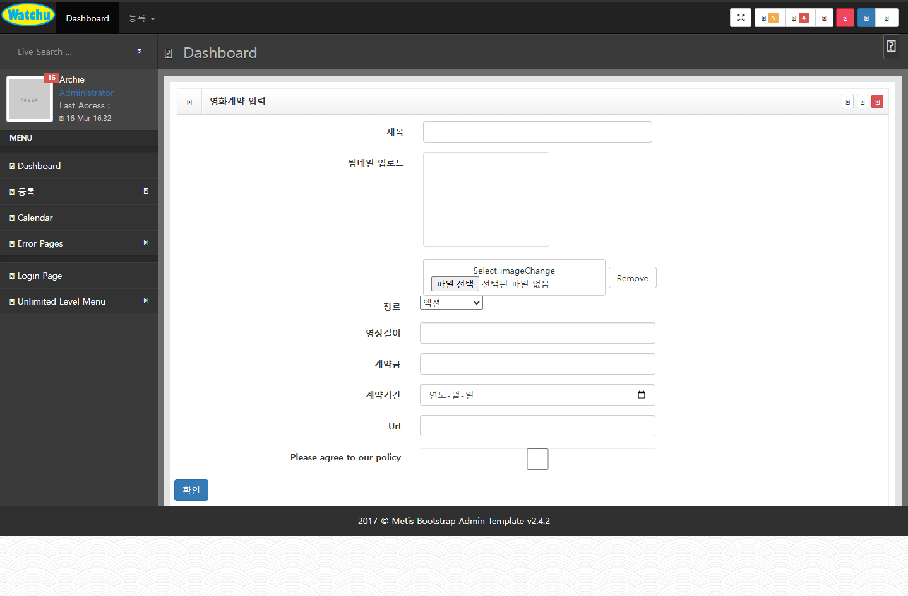
영화계약 입력 페이지

Slide 62
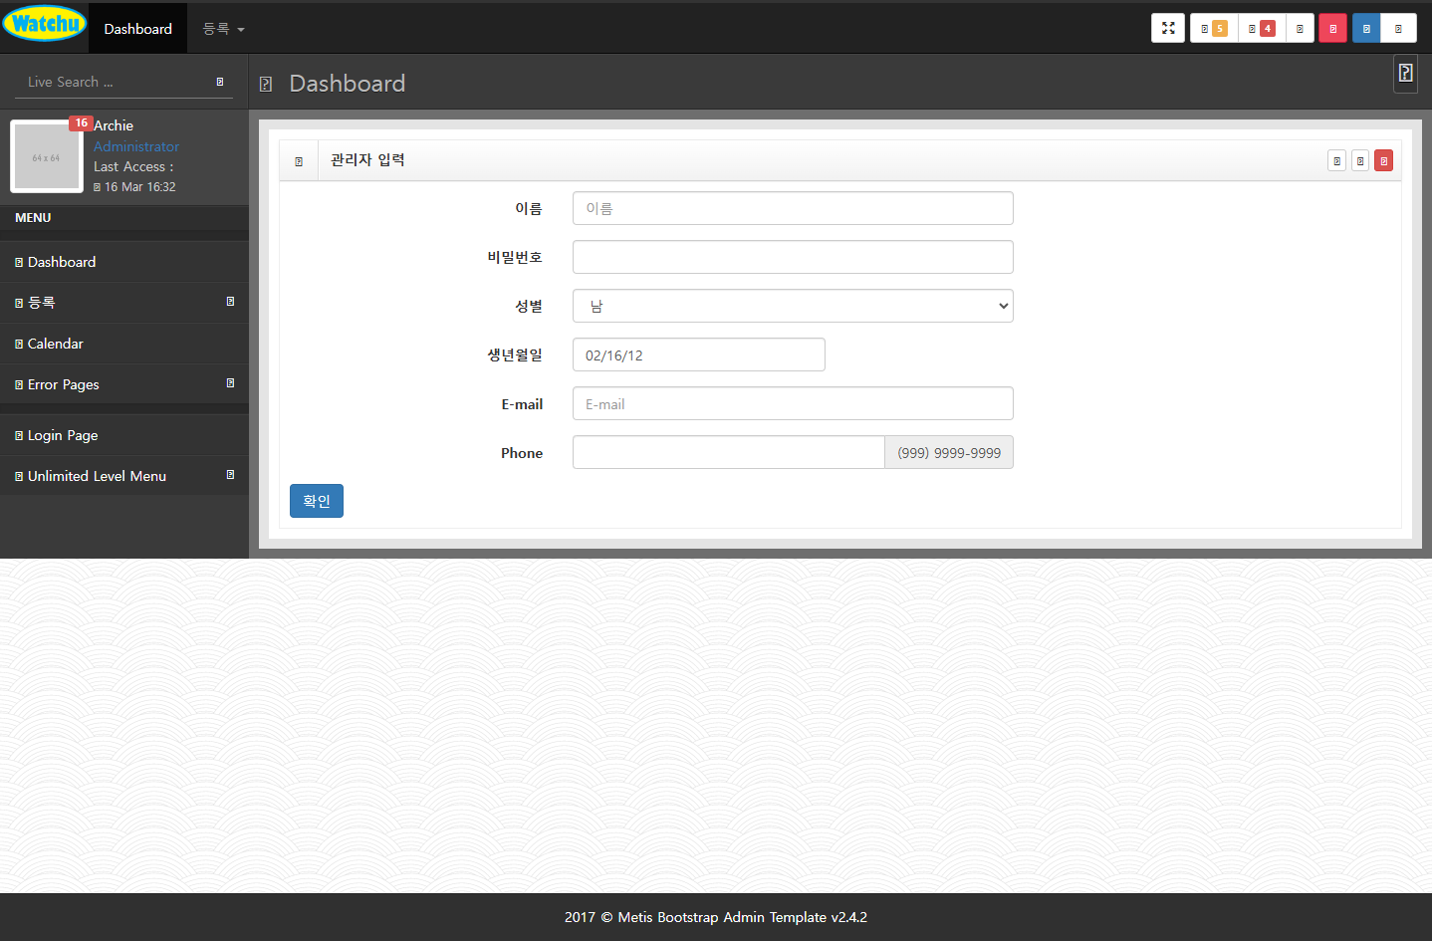
관리자 입력 페이지

Slide 63
Q&A
질의 응답

Slide 64
Thank you!

